Slide 1
제품 DIM’S 공정능력

Slide 2

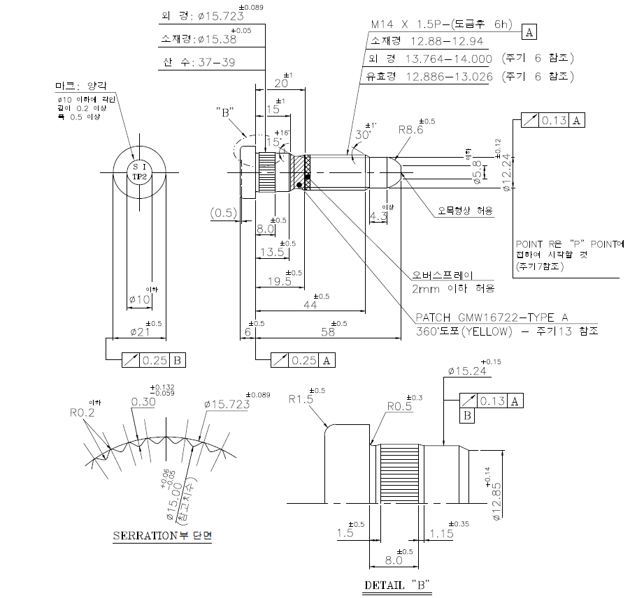
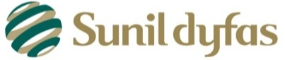
제품 DIM’S 공정능력
1.공정 능력
- 품질의 변동은 4M(사람, 설비, 재료, 작업방법)등의 변동에 의해 발생한다.
“품질은 공정에서 만들어 진다”라는 생각에서 품질변동 요소인 4M의 상태에 따라 공정에서 만들어지는 품질의 상태가
결정되는데 이 상태를 공정능력(CP ; Capability of Process)이라 한다.
​ 따라서 공정능력이란 “관리상태에 있는 안정된 공정이 만들어낼 수 있는 품질 능력”을 말한다.
2. 개발 제품 DIM’S
예) 제품 도면의 DIM’S
PAGE <number>

Slide 3
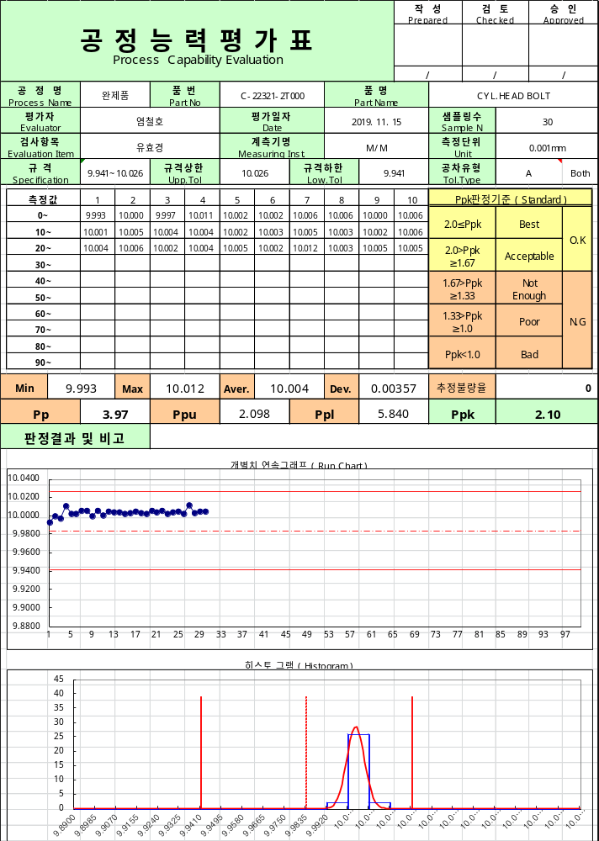
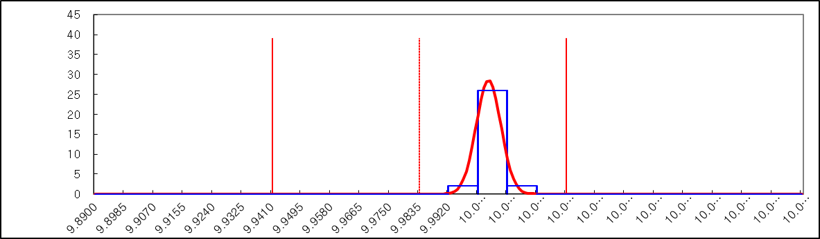
제품 DIM’S 공정능력
3. DATA
- 제품을 개발함에 있어 확인 되어 져야 할 항목들 중에 DIM’S 공정 능력 (Ppk)이 있는데 당사에서는 DIM’S
확인을 위하여 최소 30EA를 측정 하여 하기 그림과 같이 엑셀 파일로 공정 능력을 구하고 있음.
이 DATA 분석을 통하여 제품 DIM’S의 Ppk 를 구하여 제품의 공정 능력의 판정을 내릴 수 있음.
현재는 이 과정들이 엑셀을 통하여 계산되어 지고 있는데 본 교육 과정에서 배우는 프로그램을 통해 DATA를 입력
후 제품의 DIM’S 공정능력을 구해 보려 함.
그래프
DATA 정보
Ppk
DATA (30EA)
PAGE <number>

